Slide 1
快乐汉语
第二十二课 我去过故宫
主讲人：刘婷婷

Slide 2
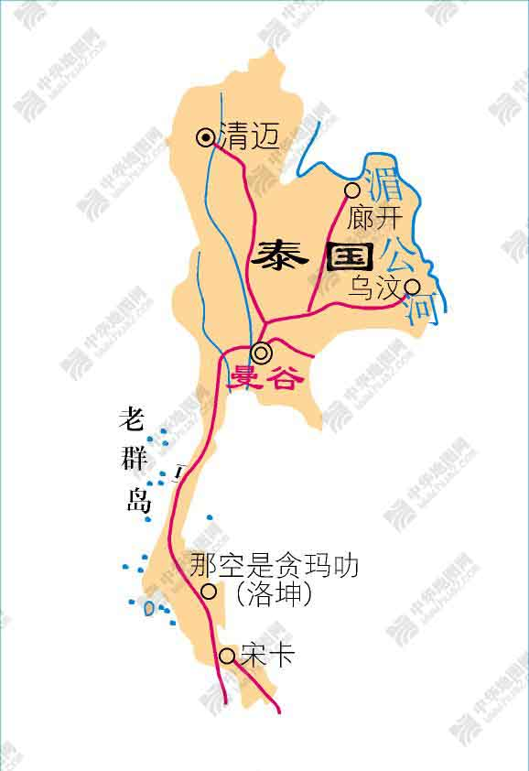
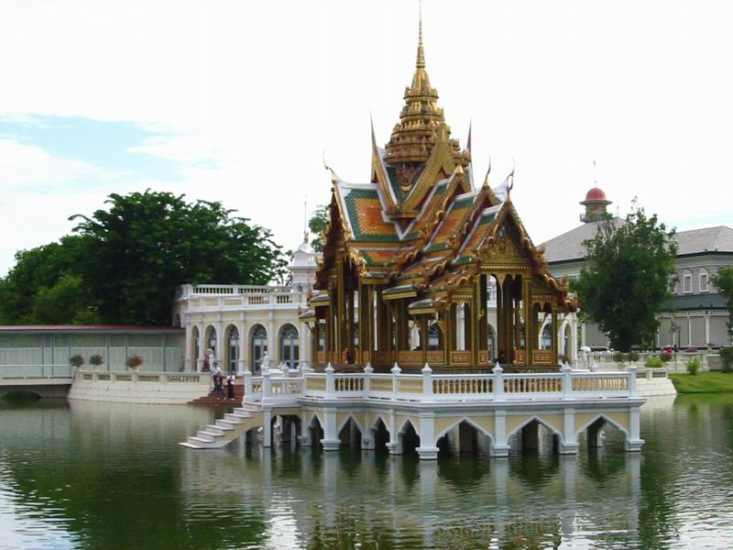
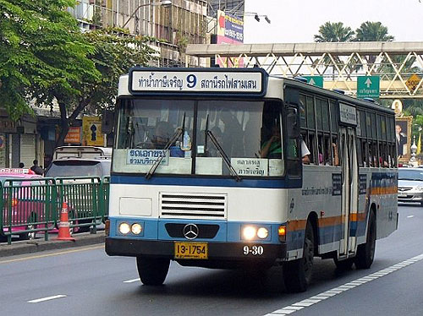
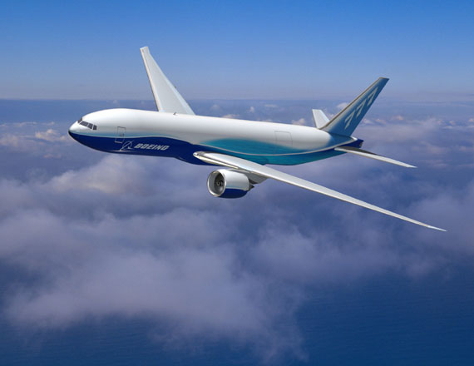
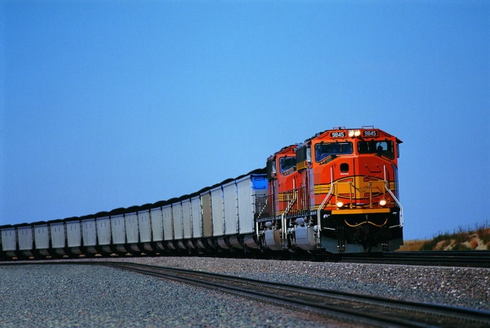
复习：
这是哪里？
这是哪里？
这里有什么？
你喜欢曼谷吗？
你怎么去曼谷？ 我坐______去曼谷。
火车
汽车
飞机

Slide 3
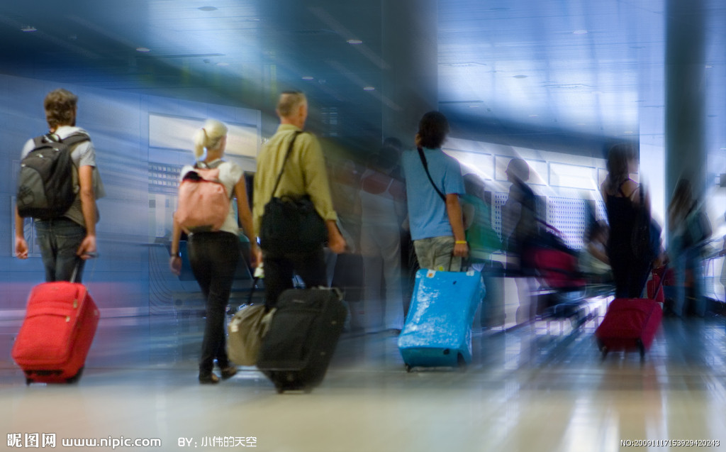
生词
过
旅游
计划
想、想法

Slide 4
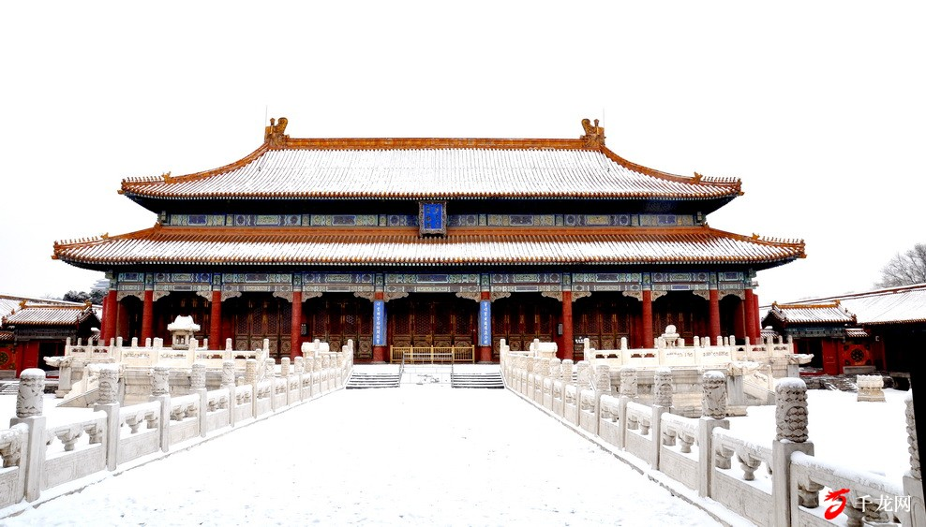
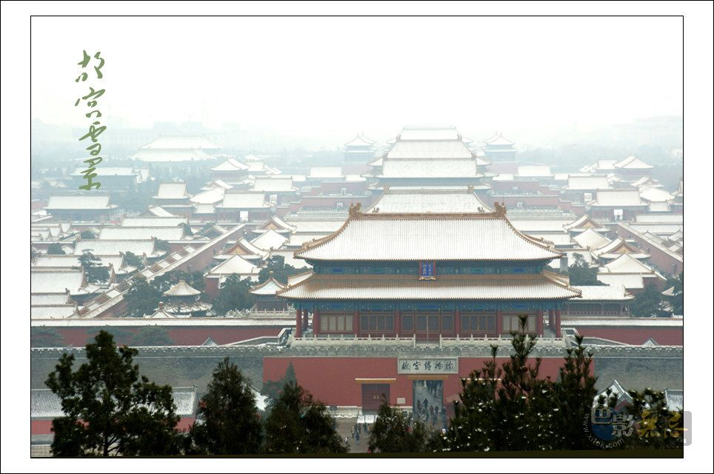
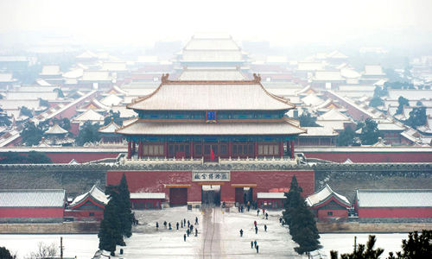
故宫

Slide 5
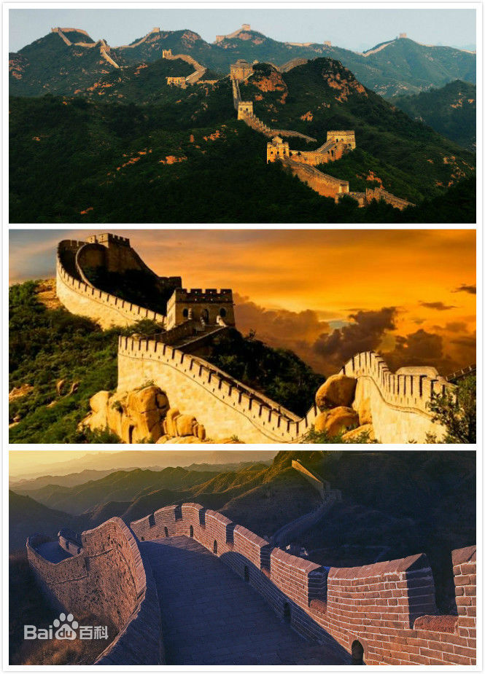
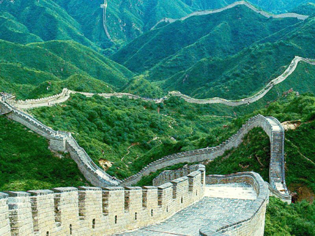
长城

Slide 6

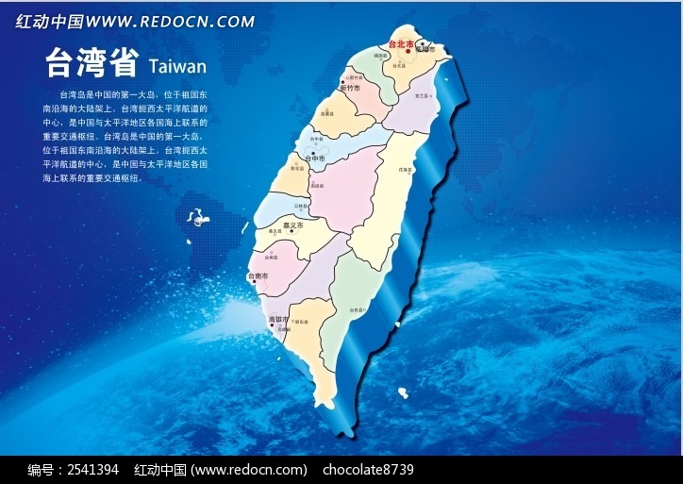
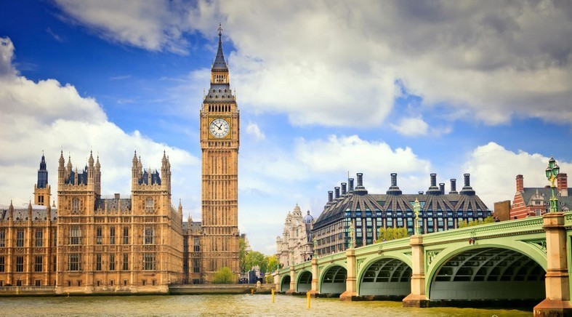
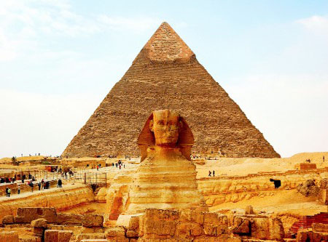
德国
台湾
伦敦
埃及

Slide 7
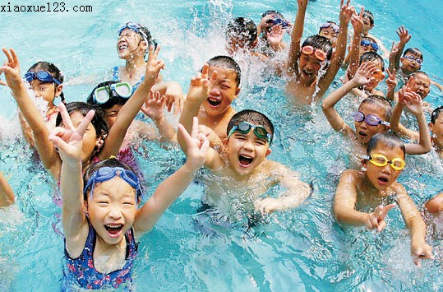
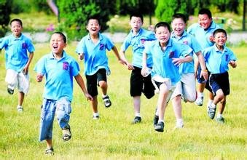
暑假
好玩儿

Slide 8
gù gōng
shǔ jià
guò
cháng chéng
Màn gǔ
āi jí

Slide 9
A:你去过中国吗？nǐ qù guo zhōng guó ma?
B:我去过中国。 Wǒ qù guo zhōng guó.
A:你去过故宫吗？ nǐ qù guo gù gōng ma?
B:我没去过故宫，我去过北京。
“去过”+地点 去过…吗？ 没去过…
动作已经完成。
你去过______吗？
我去过_____。
我_____去过_____。
问一问

Slide 10
你去过______吗？
我去过_____。
我_____去过_____。
问一问
他去过______吗？
他去过_____。
他_____去过_____。
小丽去过______吗？
她去过_____。
她_____去过_____。

Slide 11
练一练
tī xuéxí kàn mǎi qù dǎ
A.踢 B.学习 C.看 D.喝 E.去 F.打
E
1.爸爸______过北京和上海。
2.哥哥______过中国电影。
3.他没______过乒乓球。
4.妈妈______过中国茶。
5.姐姐______过中国书法。
6.我没______过足球。
C
F
D
B
A

Slide 12

A:你去过中国吗？
B:我去过中国。
A:你去过长城吗？
B:我没去过长城。
去
中国
长城
A:你看过中文书吗？
B:我看过中文书。
A:你看过_____？
B:我没看过_____。
看
中文书
英文书
A:__________？
B:__________。
A:__________？
B:__________。
打
乒乓球
网球

Slide 13
课后练习
做一个展板，说说你的去过的地方

